Slide 1
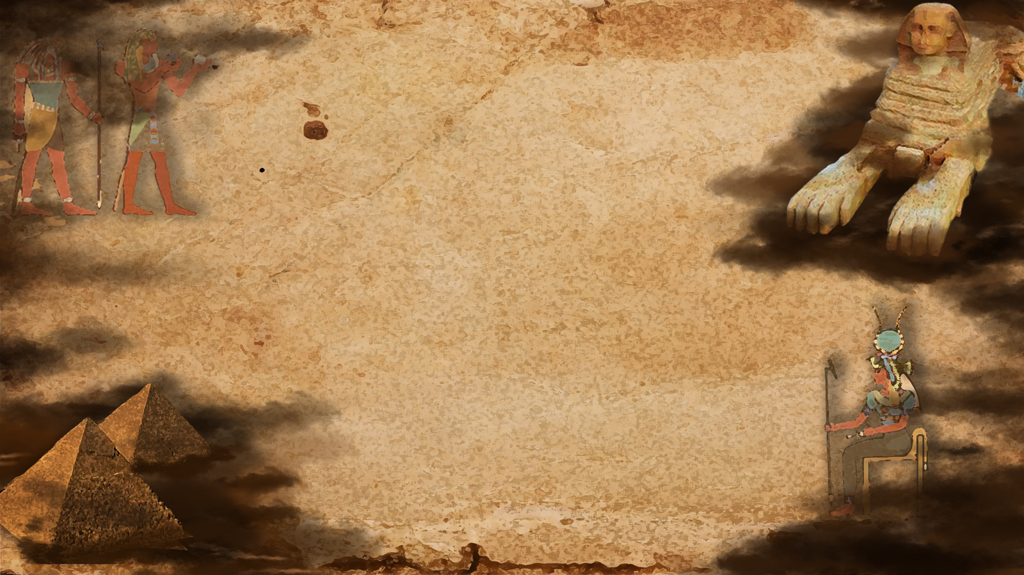
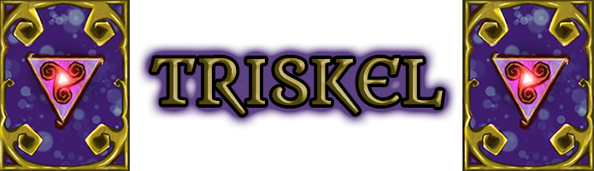
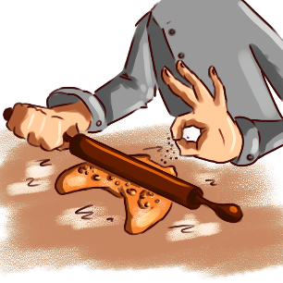
Rodillos Gaming

Slide 2
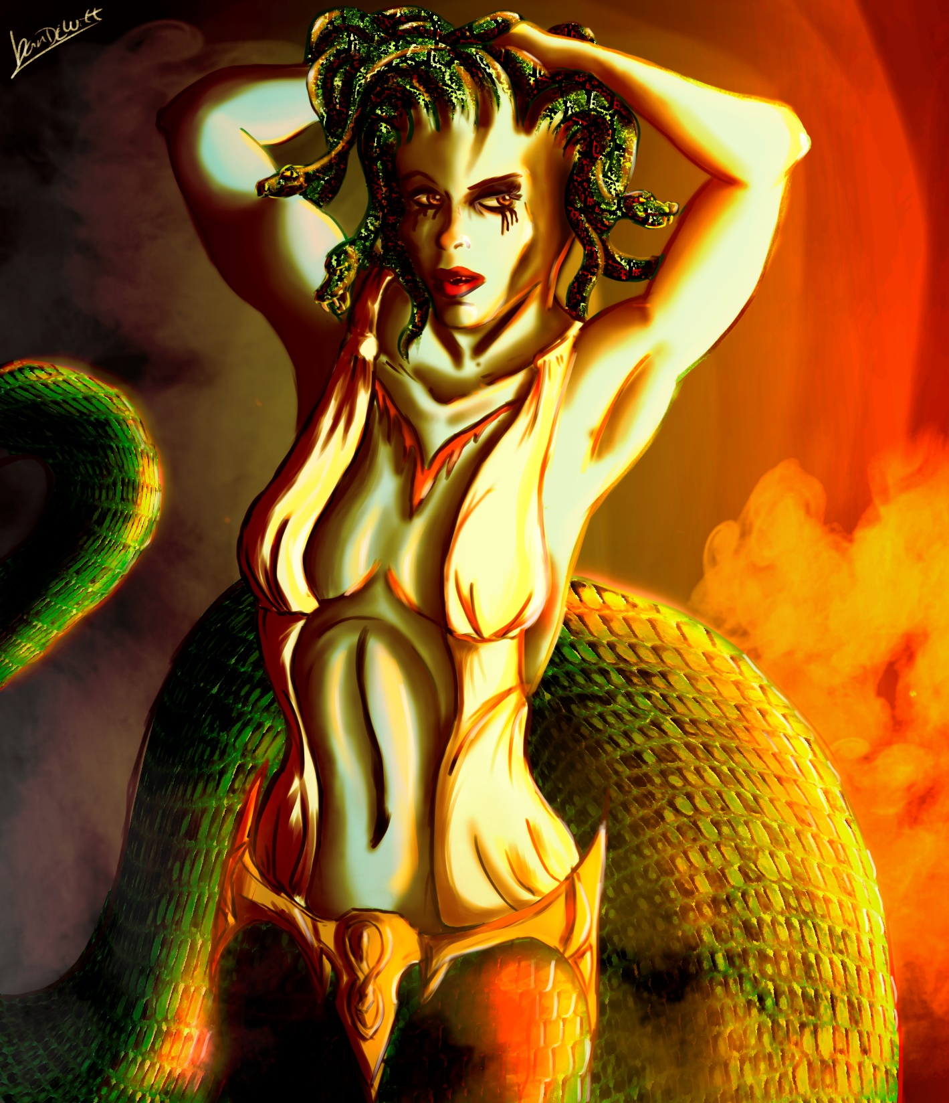
Introducción
Ragnarok: batalla de dioses

Slide 3
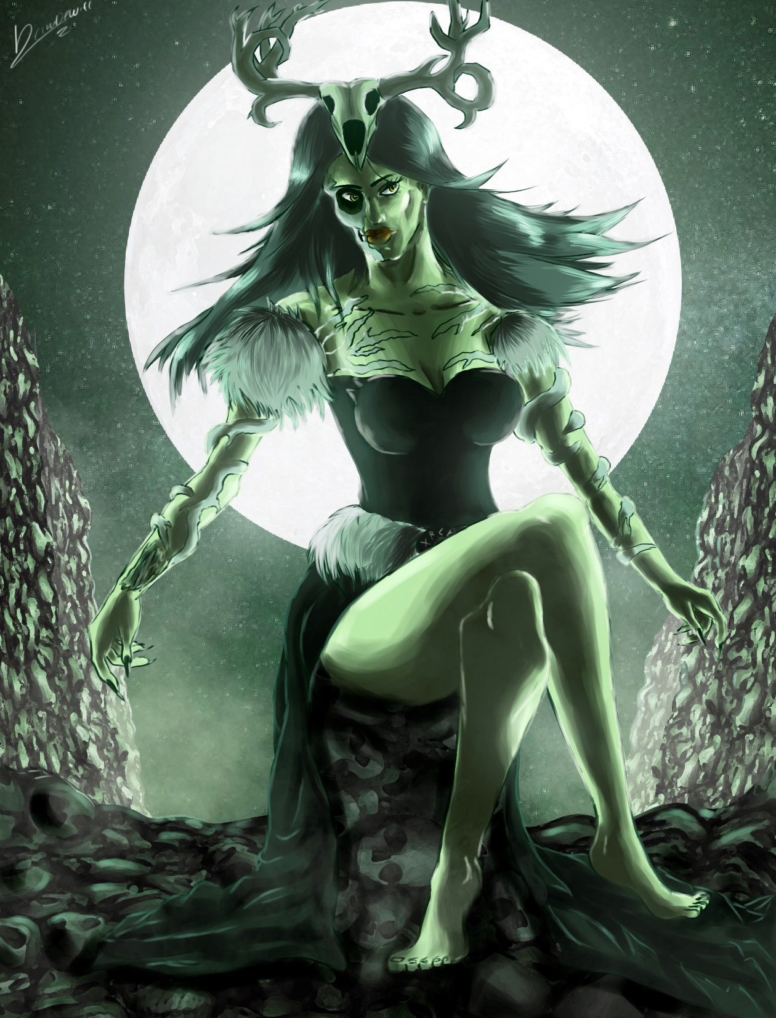
Diseño
Tablero y cartas
Mecánica básica: triángulo de atributos
Mecánicas no incluidas: rangos de los dioses
Modos de juego: Clásico, Fullcombo e Inverso

Slide 4
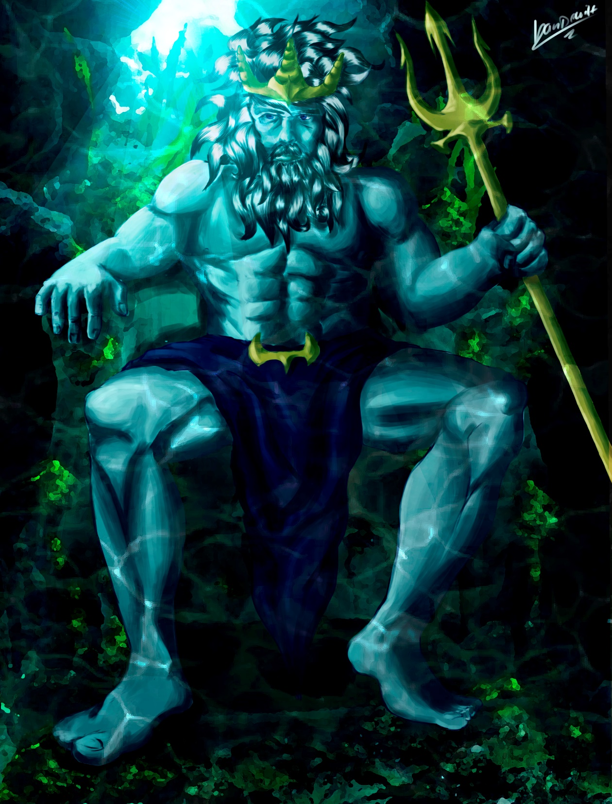
Programación
Pantallas de juego: interfaces, partida
JavaScript
Phaser
Portfolio

Slide 5
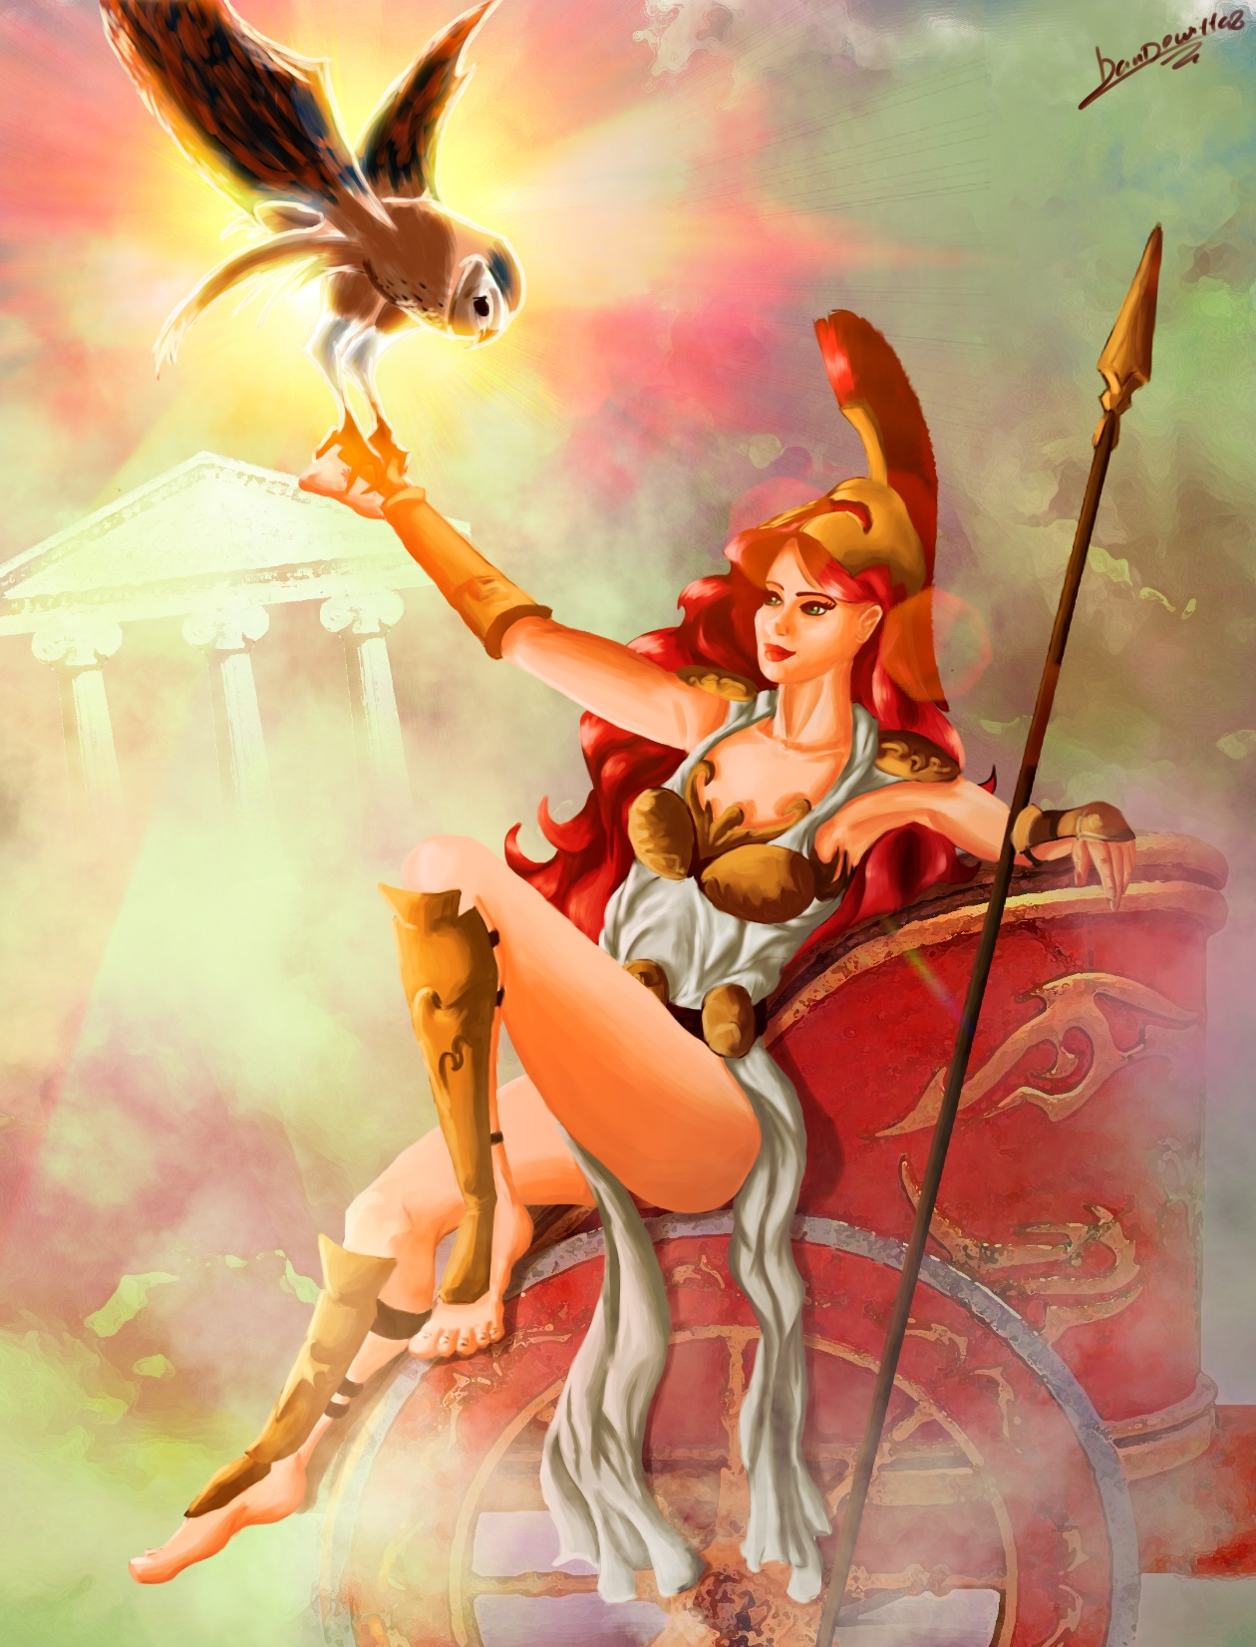
Arte
Herramientas
Estética
Inspiración de los diseños

Slide 6
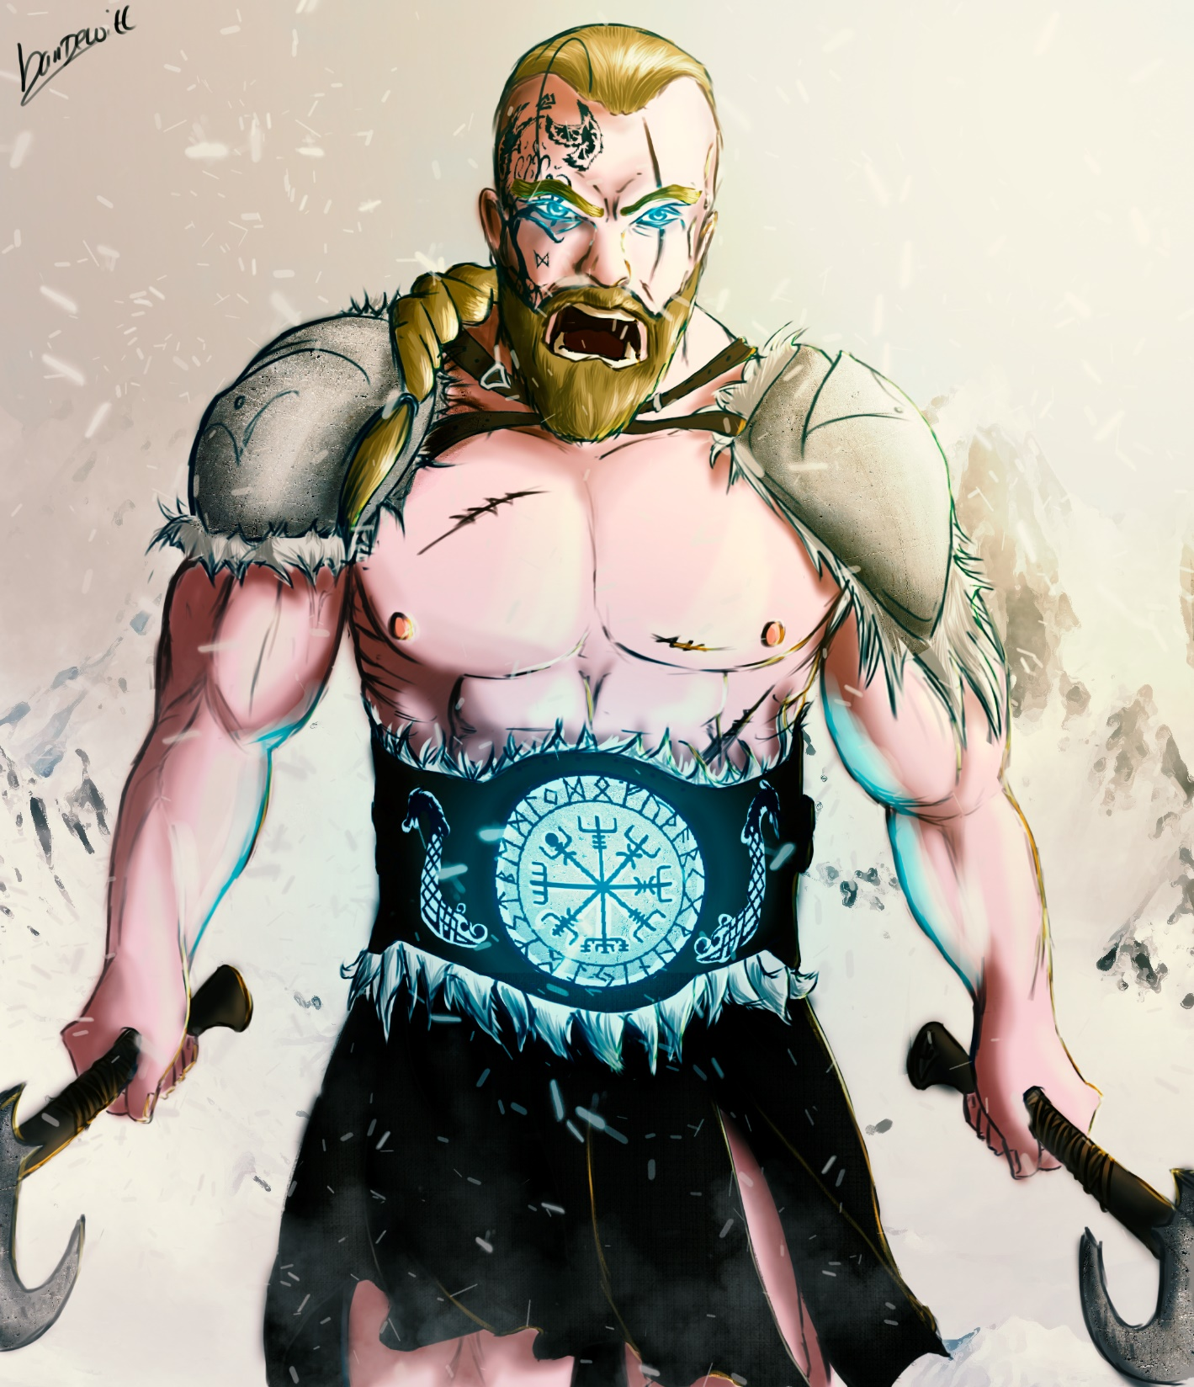
Modelo de negocio
Microtransacciones: cartas exclusivas que no afectan al gameplay
Galería de imágenes: desbloquear arte exclusivo del juego
Tabletop: un juego de mesa basado en Triskel

Slide 7
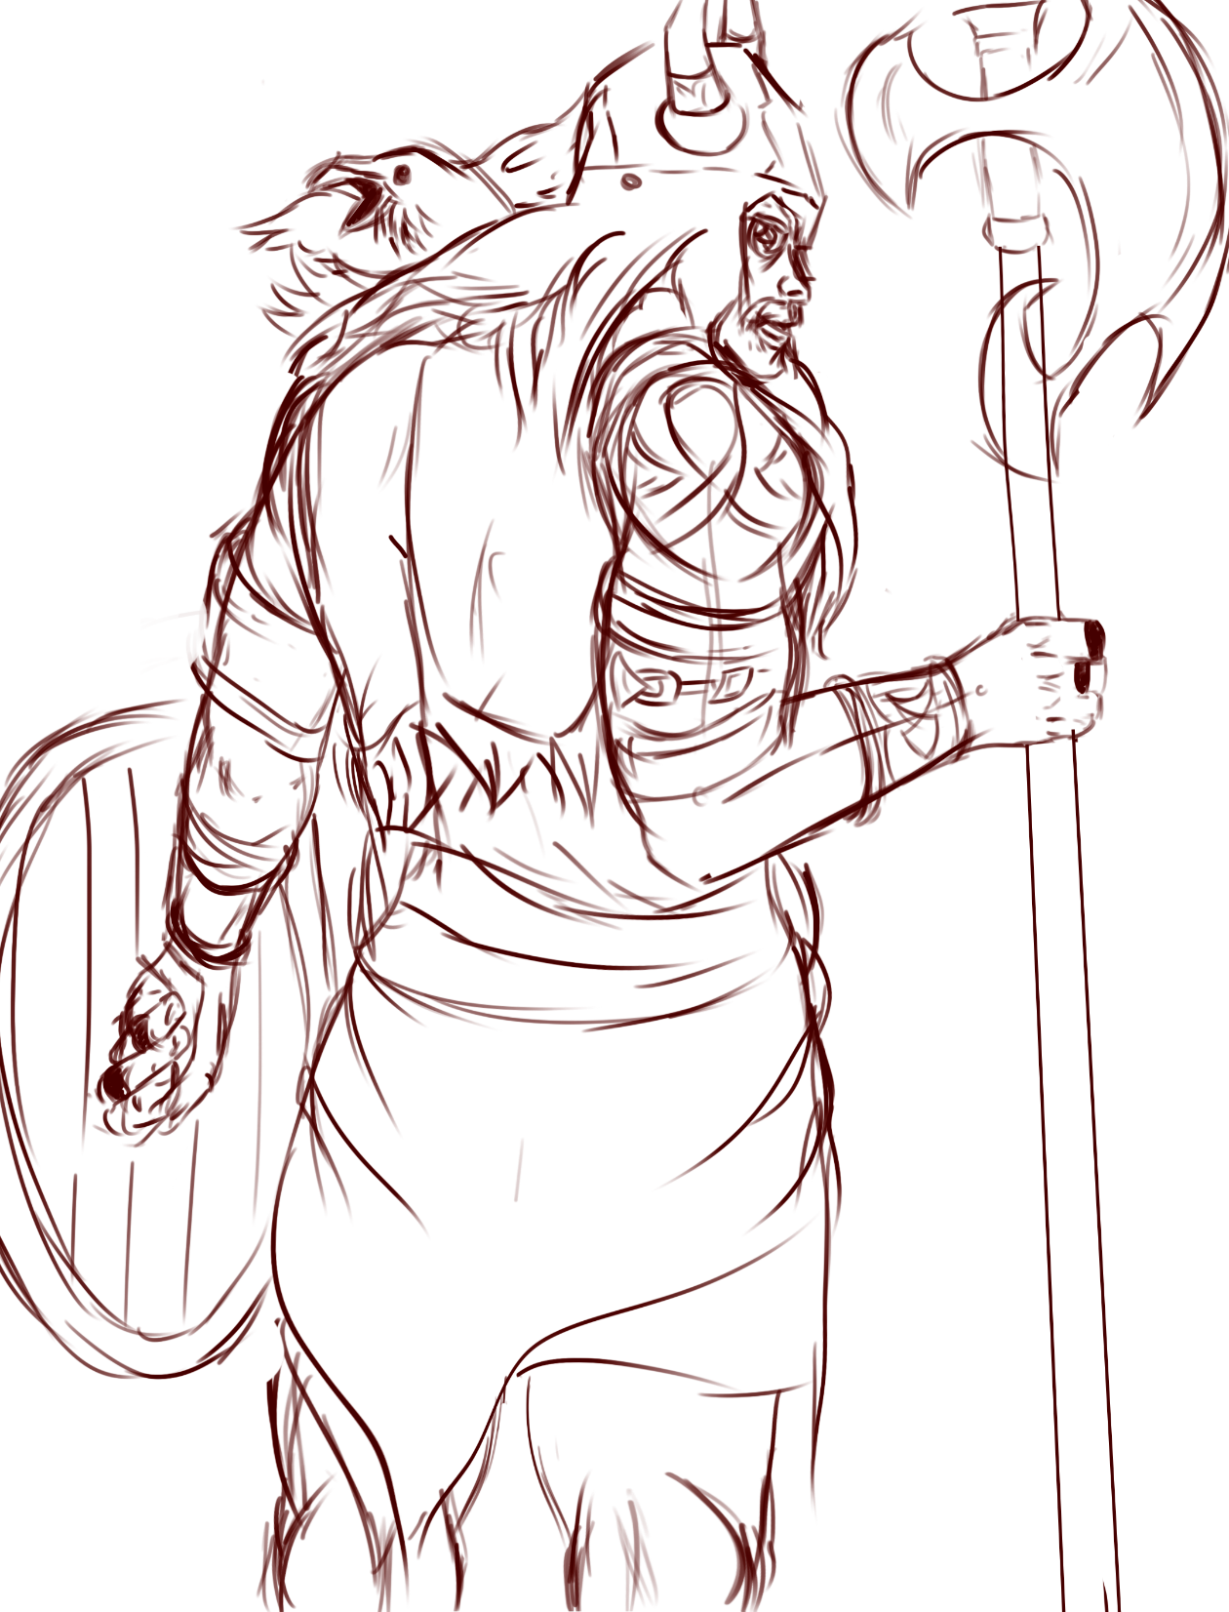
Conclusiones
Problemas:
Tiempo
Carga de trabajo
Implementaciones
Expansiones a futuro:
Multijugador Online
Mazos de otras mitologías
Mazos combinables
Cartas de expansión

Slide 8
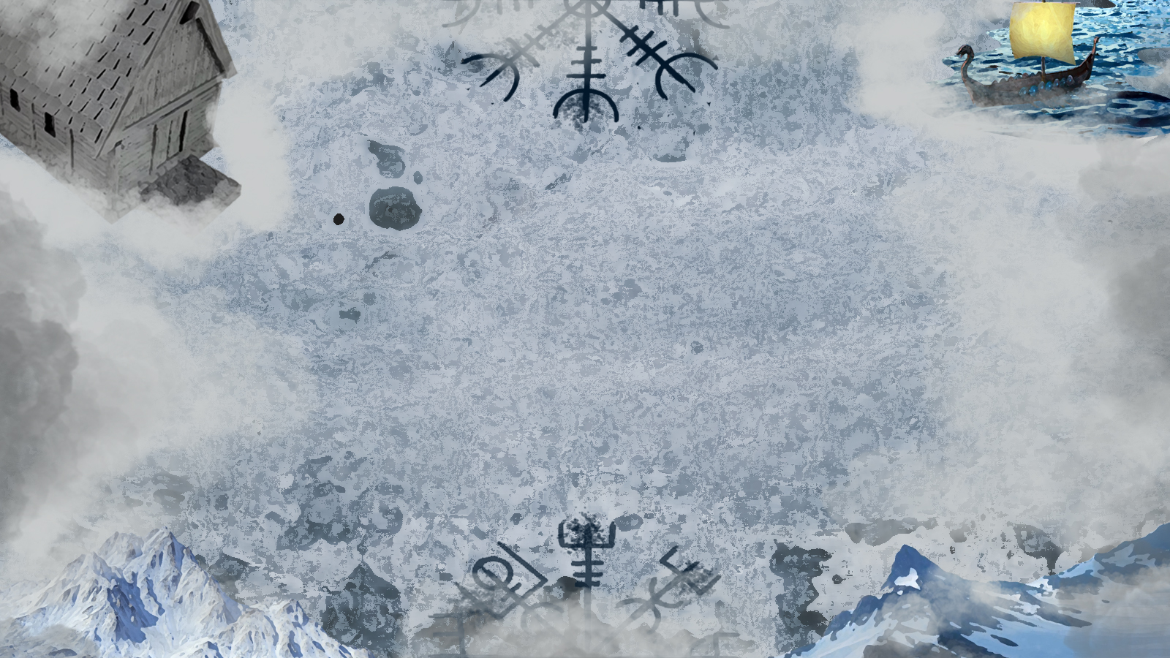

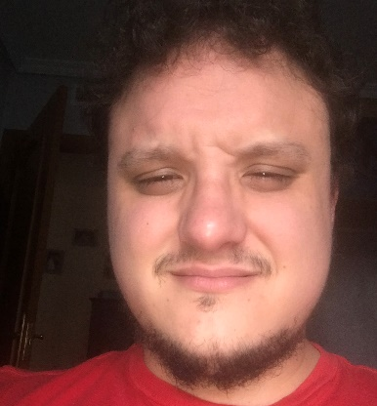

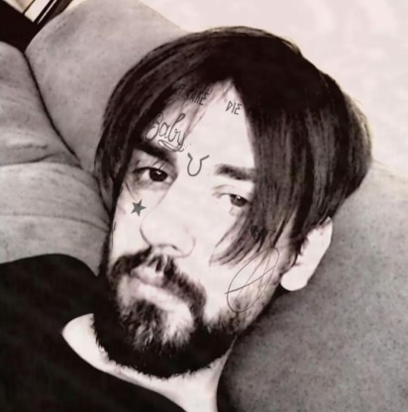
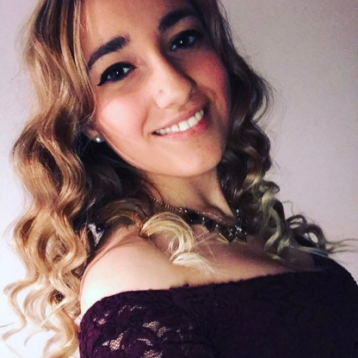
¿Preguntas?
Javier Bravo Bolívar
Diseño
Manuel Martín Rodríguez Programación
Daniel Jimenez Vela
Arte
Andrés González Pérez Programación
Laura Rodriguez Corpas
Diseño

